Slide 1
Bài tập PowerPoint 04
Họ và tên: Phan Văn Phong Huy

Slide 2
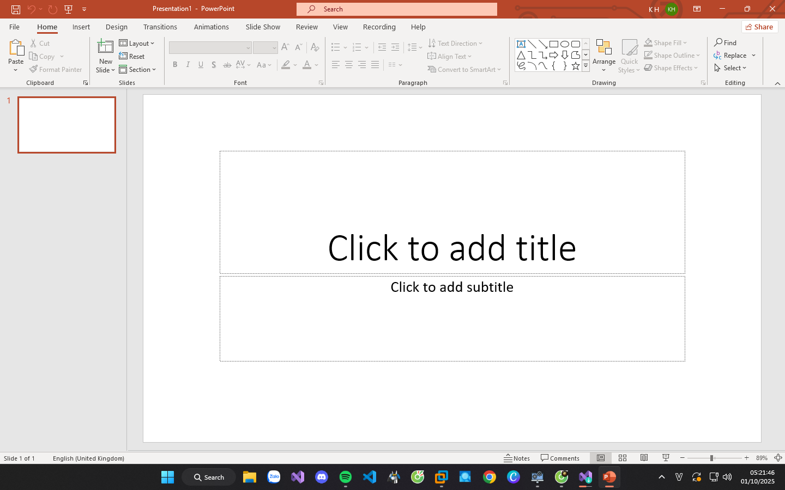
Hình ảnh minh họa

